Slide 1
Reti Neurali Artificiali

Slide 2
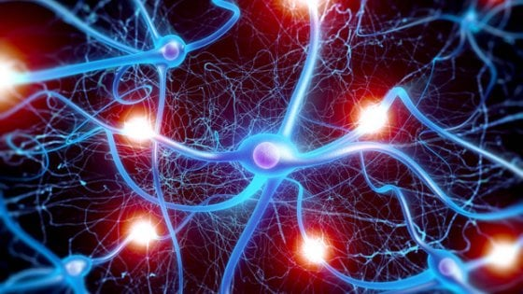

Slide 3
Rete Neurale: Definizione
In Biologia, nel campo delle neuroscienze, il termine rete neurale viene utilizzato come riferimento a una rete o ad un circuito formato da neuroni.
Le reti neurali sono identificate come gruppi di neuroni che svolgono una determinata funzione fisiologica nelle analisi di laboratorio.

Slide 4
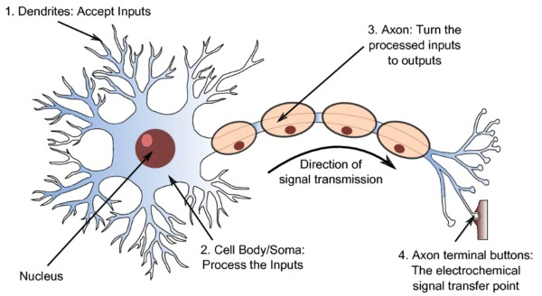

Slide 5
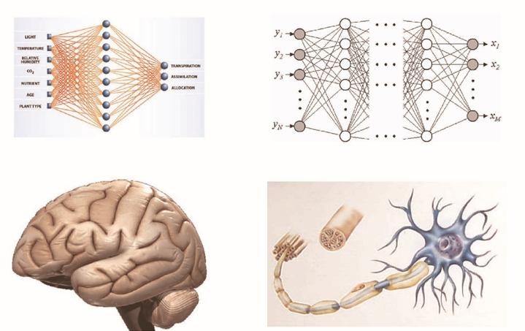
Rete neurale a rete neurale artificiale
Nell'informatica, le reti neurali artificiali sono state ispirate da semplificazioni di reti neurali biologiche

Slide 6
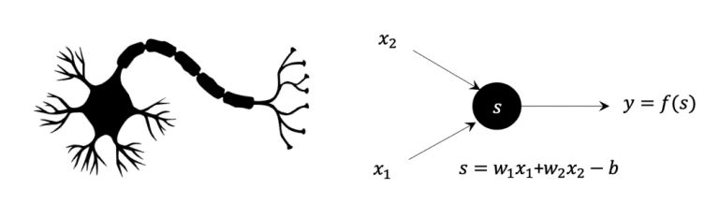
Reti Neurali Artificiali
Le reti neurali artificiali (ANN) sono modelli matematico-informatici ispirati al modello delle reti neurali biologiche.
Possono apprendere usando meccanismi simili a quelli dell’intelligenza umana.

Slide 7
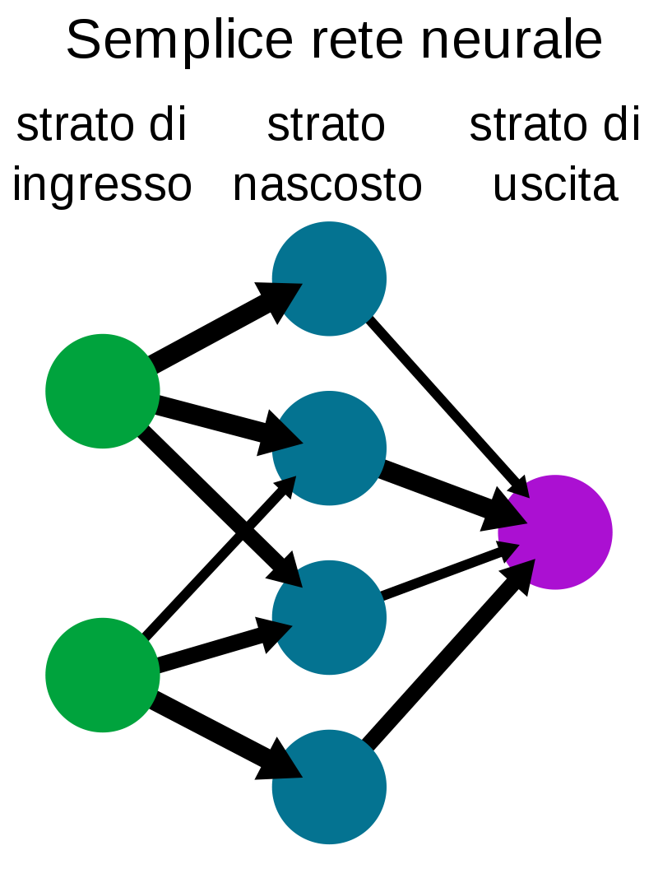
Reti Neurali Artificiali (cont)
Le reti neurali sono strutture non-lineari di dati statistici organizzate come strumenti di modellazione.
Possono essere usate per simulare relazioni complesse tra input e output che altre funzioni analitiche non riescono a rappresentare.

Slide 8
Reti Neurali Artificiali (cont)
Una rete neurale artificiale riceve segnali esterni su uno strato di nodi di ingresso, ciascuno dei quali è collegato con numerosi nodi interni, organizzati in più livelli. Ogni nodo elabora i segnali ricevuti e trasmette il risultato a nodi successivi.

Slide 9
Reti Neurali Artificiali (cont)
Nella maggior parte dei casi, una rete neurale artificiale è un sistema adattivo che cambia la propria struttura in base a informazioni esterne o interne che scorrono attraverso la rete stessa durante la fase di apprendimento.

Slide 10
Apprendimento di una
rete neurale artificiale

Slide 11
Paradigmi di apprendimento
Ci sono tre paradigmi di apprendimento, ciascuno corrispondente ad un particolare compito astratto di apprendimento:
apprendimento supervisionato
apprendimento non supervisionato
apprendimento per rinforzo.

Slide 12
Apprendimento Supervisionato

Slide 13
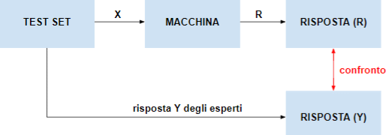
Apprendimento supervisionato

Slide 14
Definizione
L’apprendimento supervisionato (supervised learning), utilizza un set di addestramento (training set), per insegnare ai modelli a produrre l'output desiderato. Tale set di dati include input e output corretti, che consentono al modello di apprendere nel tempo.

Slide 15
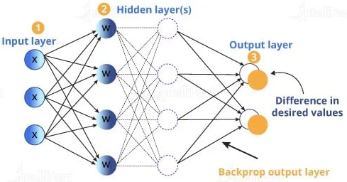
Come funziona?
La rete è addestrata mediante un opportuno algoritmo (tipicamente, la backpropagation), che usa tali dati allo scopo di modificare i pesi e altri parametri della rete stessa così da minimizzare l'errore di previsione relativo al training set.

Slide 16
Risultato
Se l'addestramento ha successo, la rete impara a riconoscere la relazione incognita che lega le variabili di input a quelle di output, ed è quindi in grado di fare previsioni anche laddove l'uscita non sia nota a priori.

Slide 17
Obiettivo
L'obiettivo finale dell'apprendimento supervisionato è la previsione del valore output per ogni valore input valido, basandosi soltanto su un numero limitato di coppie di valori input-output.
Per fare ciò, la rete deve essere dotata di un'adeguata capacità di generalizzazione, con riferimento a casi ad essa ignoti. Ciò consente di risolvere problemi di regressione o classificazione.

Slide 18
Apprendimento non supervisionato

Slide 19
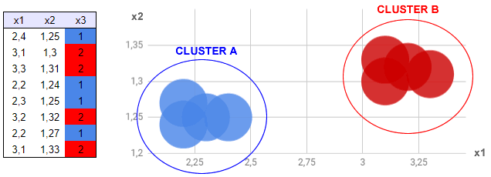
Apprendimento non supervisionato

Slide 20
Definizione
L’apprendimento non supervisionato (unsupervised learning) si basa su algoritmi di addestramento che modificano i pesi della rete facendo esclusivamente riferimento ad un insieme di dati che include le sole variabili input.

Slide 21
Obiettivo
Tali algoritmi provano a raggruppare i dati input e a individuare dei cluster rappresentativi dei dati stessi, facendo uso tipicamente di metodi probabilistici.
L'apprendimento non supervisionato è anche impiegato per sviluppare tecniche di compressione dei dati.

Slide 22
Apprendimento per rinforzo

Slide 23
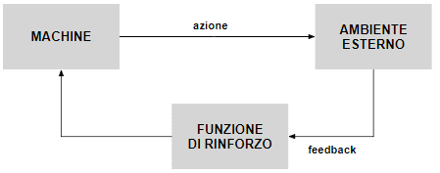
Apprendimento per rinforzo

Slide 24
Definizione
L’apprendimento per rinforzo (reinforcement learning), è basato su un algoritmo che ha lo scopo di individuare un certo modus operandi, a partire da un processo di osservazione dell'ambiente esterno.

Slide 25
Come funziona?
Ogni azione ha un impatto sull'ambiente, e l'ambiente produce una retroazione che guida l'algoritmo stesso nel processo di apprendimento.
Tale classe di problemi postula un agente, dotato di capacità di percezione, che esplora un ambiente nel quale intraprende una serie di azioni.

Slide 26
Come funziona? (cont)
L'ambiente stesso fornisce in risposta un incentivo o un disincentivo, secondo i casi.
Gli algoritmi per il reinforcement learning provano a determinare una politica tesa a massimizzare gli incentivi cumulati ricevuti dall'agente nel corso della sua esplorazione del problema.

Slide 27
Obiettivo
L'apprendimento con rinforzo differisce da quello supervisionato poiché non sono mai presentate delle coppie input-output di esempi noti né si procede alla correzione esplicita di azioni subottimali.
Inoltre, l'algoritmo è focalizzato sulla prestazione in linea, che implica un bilanciamento tra esplorazione di situazioni ignote e sfruttamento della conoscenza corrente.

Slide 28
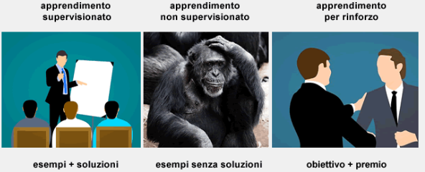
Per riassumere…

Slide 29
I nostri algoritmi

Slide 30
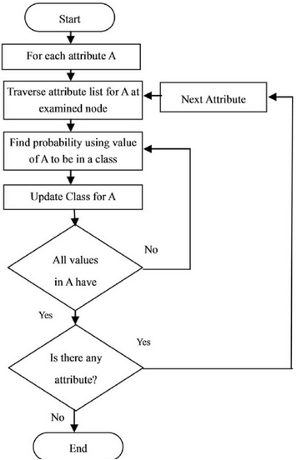
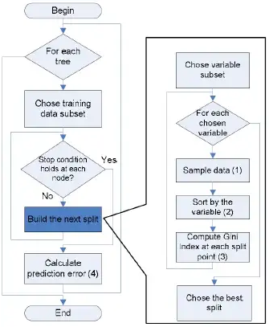
Naive Bayes
Random Forest

Slide 31
Algoritmo Naive Bayes

Slide 32
Algoritmo Naive Bayes

Slide 33
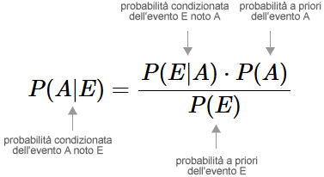
Definizione
E’ un algoritmo per risolvere problemi di classificazione e apprendimento automatico che utilizza il teorema di Bayes, che calcola la probabilità di un evento A condizionata a un altro evento B.

Slide 34
Come funziona?
Per ogni caratteristica, costruisco la tavola delle frequenze.
Trasformo le frequenze in probabilità.
L'algoritmo calcola la probabilità dell’evento, moltiplicando tra loro le probabilità condizionali
Sostituisco i valori delle probabilità condizionate.
Normalizzo i risultati, ottenendo le percentuali dell’evento

Slide 35
Vantaggi
Semplicità d'utilizzo.
Algoritmo limitato a pochi casi specifici.

Slide 36
Svantaggi
L'algoritmo richiede la conoscenza di tutti i dati del problema, in particolar modo delle probabilità semplici e condizionate.
L'algoritmo fornisce un'approssimazione "ingenua" (naive) del problema perché non considera la correlazione tra le caratteristiche dell'istanza.

Slide 37
Algoritmo Random Forest

Slide 38
Algoritmo Random Forest

Slide 39
Definizione
Il Random forest è un algoritmo di machine learning che appartiene alla categoria dei modelli di classificazione basati sull’apprendimento da più alberi di decisione.
E’ un algoritmo di apprendimento automatico che funziona prima costruendo diversi alberi di decisione durante il processo di addestramento, poi utilizza la media o la moda delle previsioni degli alberi per fare una previsione finale.

Slide 40
Come Funziona?
1) Costruisco diversi alberi di decisione utilizzando sottoinsiemi casuali di osservazioni e variabili dal dataset di addestramento.
2) Durante il processo di costruzione di ogni albero, il modello seleziona un sottoinsieme casuale di variabili dal dataset di addestramento da utilizzare come nodi dell’albero.

Slide 41
Come Funziona (cont.)?
3) Costruiti gli alberi di decisione, l’algoritmo Random Forest utilizza le previsioni di ogni albero per fare una previsione finale per ogni osservazione. Per prevedere gli alberi, si possono usare:
Media
Moda

Slide 42
Come Funziona (cont.)?
Nel primo caso, il modello prende la media delle previsioni degli alberi per ogni osservazione e utilizza questo valore come previsione finale.
Nel secondo caso, il modello prende la moda, ovvero la classe più frequente delle previsioni degli alberi per ogni osservazione e utilizza questa come previsione finale.

Slide 43
Vantaggi
1) Gestione di un gran numero di variabili
2) Resistente all’overfitting
3) Buone prestazioni in accuratezza e in velocità di esecuzione

Slide 44
Svantaggi
1) Richiede molti parametri
2) Potrebbe non essere il modello più preciso
3) Potrebbe essere lento in fase di addestramento
4) Potrebbe essere difficile da interpretare

Slide 45
Il nostro codice

Slide 46
Fasi
1) Import di librerie e lettura del dataset
2) Capire il dataset
3) Pre-elaborazione del testo
4) Costruzione e allenamento del modello
5) Valutazione del modello
6) Predizione del modello

Slide 47



Librerie

Slide 48
Import di librerie e lettura del dataset
import pandas as pd
import numpy as np
import matplotlib.pyplot as plt
import re, warnings
warnings.filterwarnings("ignore")
url = 'https://raw.githubusercontent.com/basil-b2s/Language-Detector/master/language_detection.csv'
data = pd.read_csv(url)

Slide 49
2) Capire il dataset
data.info()
/* risultato :
<class 'pandas.core.frame.DataFrame'>
RangeIndex: 10337 entries, 0 to 10336
Data columns (total 2 columns):
# Column Non-Null Count Dtype
--- ------ -------------- -----
0 Text 10337 non-null object
1 Language 10337 non-null object
dtypes: object(2)
memory usage: 161.6+ KB
*/
data.shape
/* risultato (senza duplicati) :
(10271, 2)
10271 righe(frase) e 2 colonne (frase/linguaggio)
*/

Slide 50
2) Capire il dataset(cont.)
data["Language"].value_counts()
/* risultato :
English 1382
French 1007
Spanish 816
Portuguese 736
Italian 694
Russian 688
Swedish 673
Malayalam 591
... ...
Name: Language, dtype: int64
*/

Slide 51
2) Capire il dataset(cont.)
language = data["Language"].value_counts().reset_index()
plt.figure(figsize=(10,10))
labels= language['index']
plt.pie(language["Language"], labels= labels, autopct='%.1f%%', textprops={'fontsize': 15})
plt.show()

Slide 52
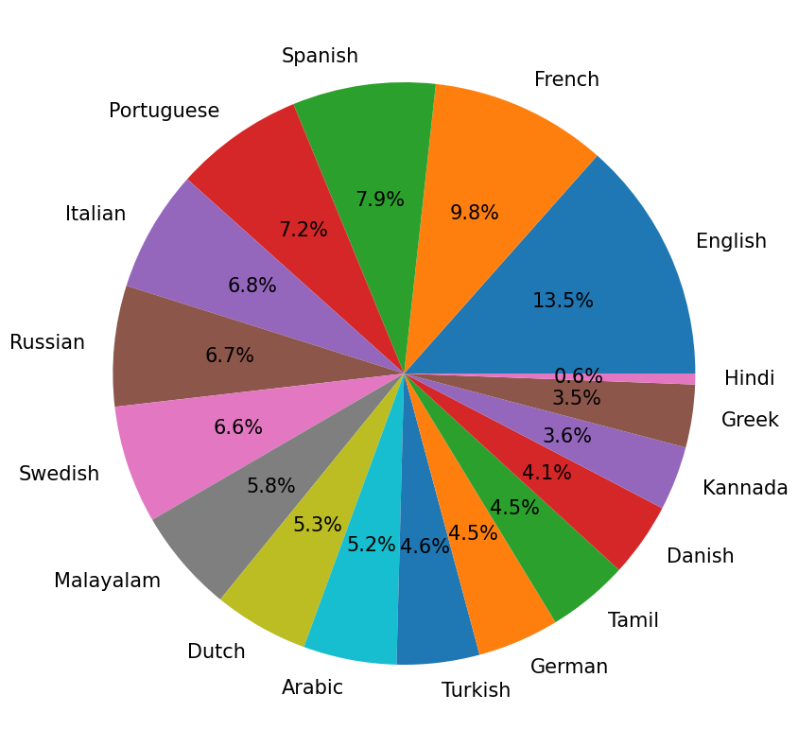

Slide 53
3) Pre-elaborazione del testo
data1 = data.copy()
data1["cleaned_Text"] = ""
// una funzione che toglie tutti i caratteri speciali//
def clean_func(Text):
Text = re.sub(r'[\([{})\]!@#$,"%^*?:;~`0-9]', ' ', Text) # removing the symbols and numbers
Text = Text.lower() # converting the text to lower case
Text = re.sub('#\S+', '', Text) # remove hashtags
return Text
// abbiamo applicato la funzione sui dati//
data1["cleaned_Text"] = data1["Text"].apply(lambda x:clean_func(x))

Slide 54
3) Pre-elaborazione del testo (cont.)
// prepariamo i nostri input(testo pulito) e output(in quale linguaggio)//
X = data1["cleaned_Text"]
y = data1["Language"]
// prepariamo i dati per il training usando la libreria sklearn//
from sklearn.preprocessing import LabelEncoder
encoder = LabelEncoder()
y = encoder.fit_transform(y)
from sklearn.feature_extraction.text import CountVectorizer
CV = CountVectorizer()
X = CV.fit_transform(X).toarray()
from sklearn.model_selection import train_test_split
X_train, X_test, y_train, y_test = train_test_split(X, y, random_state=42)

Slide 55
4) Costruzione e allenamento del modello
// importiamo il codice dei due algotitmi dalla biblioteca sklearn //
from sklearn.naive_bayes import MultinomialNB
from sklearn.ensemble import RandomForestClassifier
models = {"M_Naive_Bayes": MultinomialNB(), "Random_Forest": RandomForestClassifier()}
// alleniamo la nostra rete con i due algoritmi //
for name, model in models.items():
print(f'{name} training started...')
model.fit(X_train, y_train)
print(f'{name} trained.')

Slide 56
5) Valutazione del modello
// sempre dalla biblioteca sklearn estraiamo le percentuali di accuratezza //
from sklearn.metrics import accuracy_score, confusion_matrix
for name in models:
acc_score = accuracy_score(y_test, models.get(name).predict(X_test))
print(f'{name} accuracy score : {acc_score}')
/* risultato è:
M_Naive_Bayes accuracy score : 0.9805295950155763
Random_Forest accuracy score : 0.9295171339563862
*/

Slide 57
6) Predizione del modello
// funzione per testare la nostra rete //
def prediction(text):
x = CV.transform([text]).toarray()
lang = model.predict(x)
lang = encoder.inverse_transform(lang)
print("The language is in",lang[0])
/* risultato è:
prediction( "أنا أحب زكا وفريقها الرائع") ⇒ The language is in Arabic
prediction("I Love Zaka and its Nice Team") ⇒ The language is in English
prediction("Ich liebe Zaka und ihre nettes Team") ⇒ The language is in German
*/

Slide 58
Conclusione
La nostra rete è riuscita a predire il linguaggio di alcune frasi ma è ancora lontana dall'essere così efficace.
Per raggiungere un buon livello di affidabilità dovremo addestrarlo con un numero enorme di dati, che richiede un numero molto elevato sia di dati sia di potenza di calcolo.

Slide 59
Fonti
https://www.kaggle.com/code/yassin01/language-detection-using-rf-nb-algorithms/notebook
https://www.andreaminini.com/ai/machine-learning/
https://www.andreaminini.com/ai/machine-learning/algoritmo-naive-bayes
https://pandas.pydata.org/about/
https://numpy.org/about/
https://data-flair.training/blogs/numpy-features/
https://matplotlib.org/3.5.3/api/_as_gen/matplotlib.pyplot.html
https://docs.python.org/3/library/re.html
https://docs.python.org/3/library/warnings.html

Slide 60
Fonti (cont.)
https://it.wikipedia.org/wiki/Scikit-learn
https://scikit-learn.org/stable/modules/preprocessing.html
https://scikit-learn.org/stable/modules/generated/sklearn.feature_extraction.text.CountVectorizer.html
https://scikit-learn.org/stable/modules/generated/sklearn.model_selection.train_test_split.html
https://scikit-learn.org/stable/modules/generated/sklearn.naive_bayes.MultinomialNB.html
https://scikit-learn.org/stable/modules/generated/sklearn.ensemble.RandomForestClassifier.html

Slide 61
Grazie per l’attenzione
Taha Khalil Dhouibi, 975788 Andrea Spinelli, 957035

